Slide 1
Ajustement
des comptes

Slide 2


Ajuster = rendre juste !

Slide 3

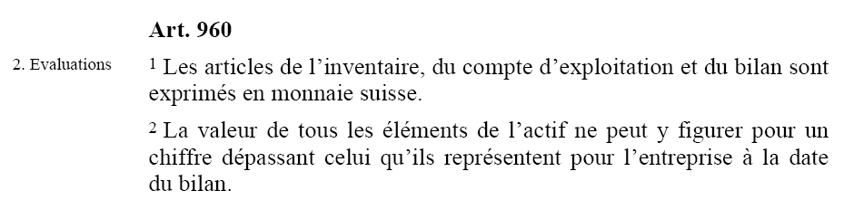

Slide 4
Quand ?
Quoi ?

Slide 5

Les ajustements sont des
opérations de clôture,
exclusivement !
Quand ?
31 décembre

Slide 6
Quoi ?
Actifs
Passifs
Partie 1
Partie 2
Charges
Produits

Slide 7

1
Ajustement des comptes du Bilan

Slide 8
Rendre juste les
comptes de situation
a) Conformité avec les inventaires.
b) Conformité avec la réalité économique en tenant compte de l’usure, de la vétusté ou de l’obsolescence (amortissements).
c) Conformité avec les risques inéluctables en créant des provisions.

Slide 9

a) Les inventaires

Slide 10
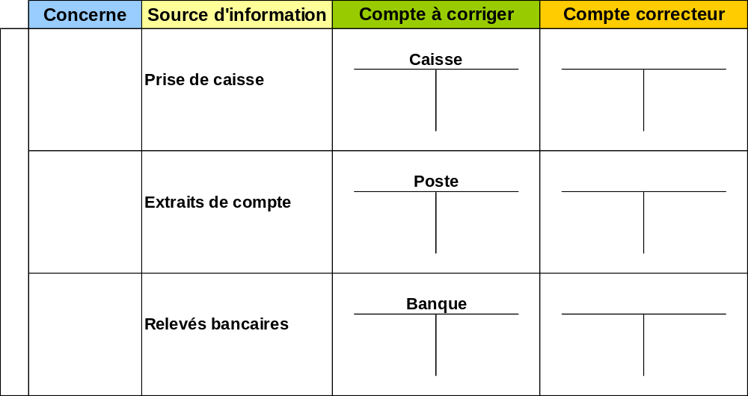
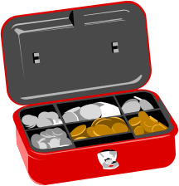


Différences de caisse
Par exemple :
Perte de caisse
Intérêts et frais
Trésorerie
Par exemple :
Frais sans pièces
Frais sans pièces
Ch. ou prod. financiers
Par exemple :
Intérêts comptabilisé deux fois

Slide 11
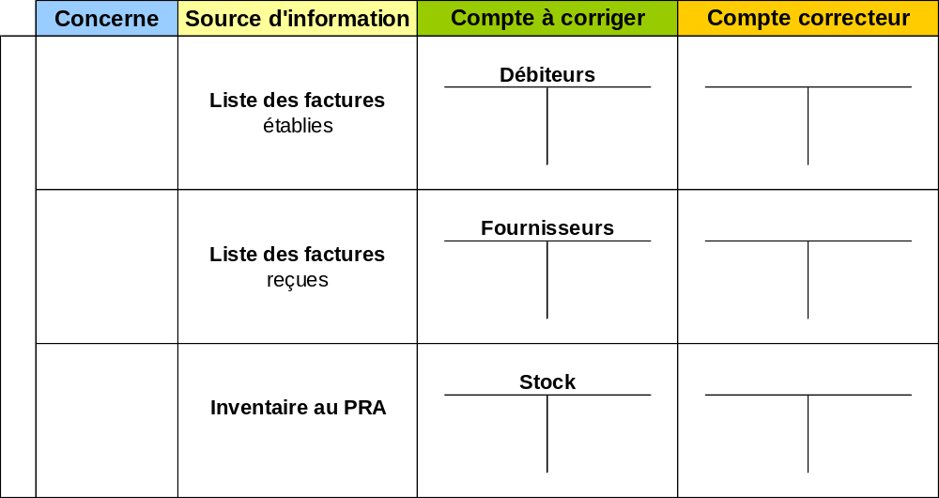


Pertes s/clients
Par exemple :
Client disparu
Achats ou dif. de change
Matière Tiers
Par exemple :
Change favorable
Achats ou variation stock
-
+

Slide 12
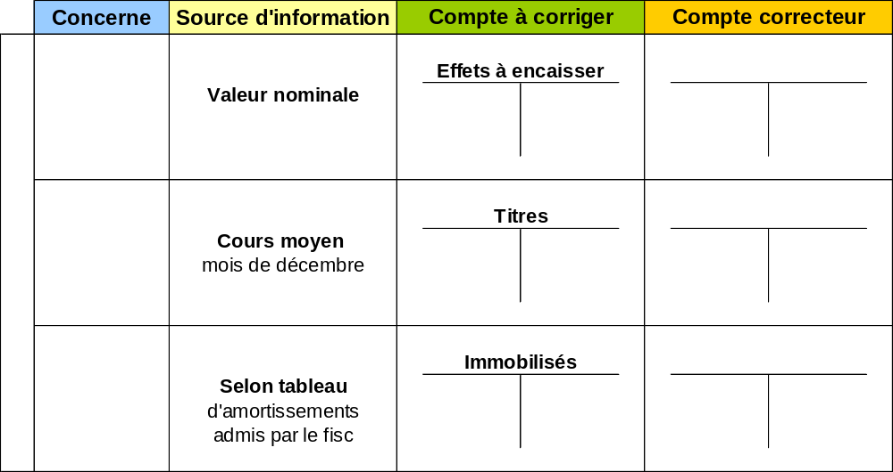
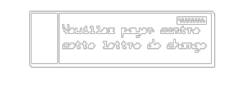
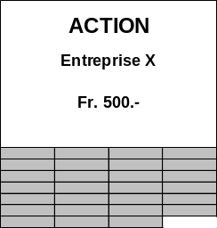

Ventes ou perte/déb.
Par exemple :
Différence entre valeur escomptée et valeur nominale
Ch. ou prod. des titres
Immobilisés Papiers valeur
50'000.-
inventaire
55'000.-
Amortissements
Par exemple :
Usure

Slide 13
b) Amortissements

Slide 14

Connaissez-vous les nuances ?
Amortissement comptable
Amortissement financier
Amortissement constant
Amortissement décroissant
Amortissement direct
Amortissement indirect

Slide 15


Financier ?
Comptable ?

Slide 16
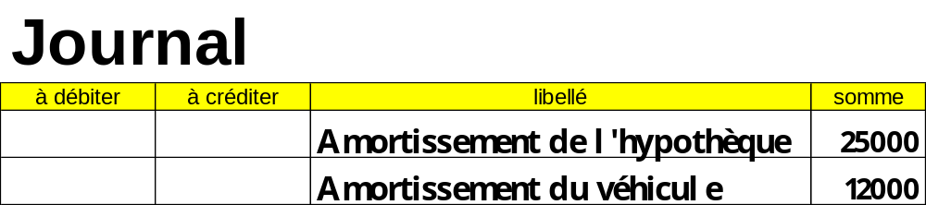
Activité

Slide 17
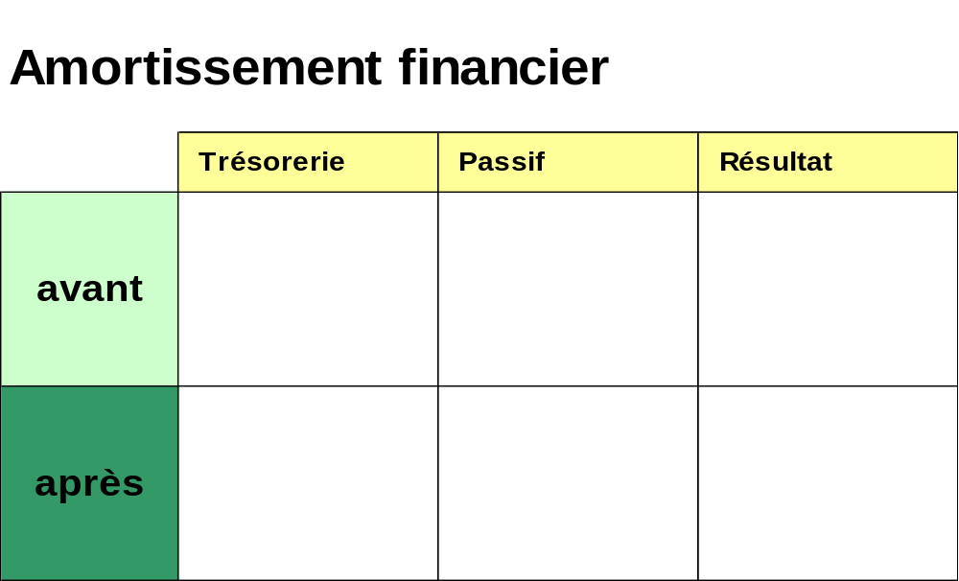
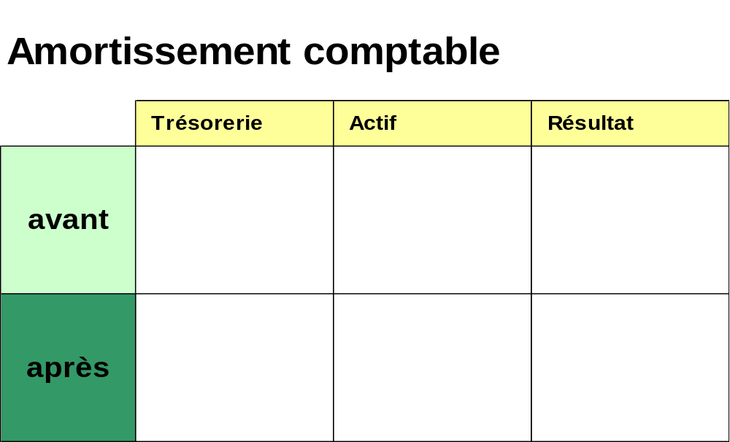




1) Placer les deux tableaux côte à côte.
2) Placer les images dans les cases.
Liquidités Dettes (Hypothèques) Immobilisés Résultat
3) Placer les flèches dans les cases jaunes.
= diminue
= ne change pas

Slide 18

Cliquer sur les pictogrammes du bas et les glisser dans les bonnes cases.
Amortissement de l'hypothèque ou amortissement du camion ?
L'image réduite signifie que la valeur a diminué.
Liquidités
Dette bancaire
Bénéfice
Véhicules
va diminuer ne change pas
Flèches à placer dans les rectangles jaunes

Slide 23
Amortissement de l’hypothèque 25’000.-
50'000.-
200'000.-
30'000.-
Amortissement du véhicule 12’000.-
25'000.-
42'000.-
30'000.-

Slide 24
Amortissement de l’hypothèque 25’000.-
50'000.-
200'000.-
30'000.-
25'000.-
175'000.-
30'000.-
Amortissement du véhicule 12’000.-
25'000.-
42'000.-
30'000.-

Slide 25
Amortissement de l’hypothèque 25’000.-
50'000.-
200'000.-
30'000.-
25'000.-
175'000.-
30'000.-
Amortissement du véhicule 12’000.-
25'000.-
42'000.-
30'000.-
25'000.-
30'000.-
18'000.-

Slide 27
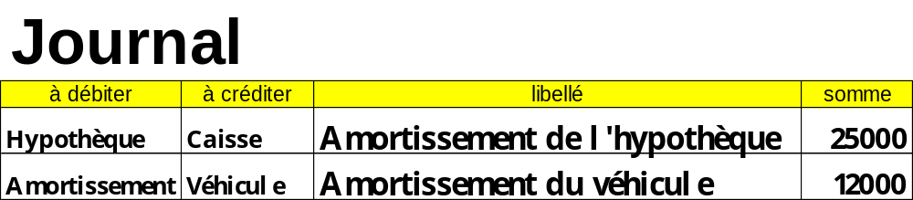


Slide 28
La comptabilisation des amortissements comptables permet :
de présenter au bilan des immobilisations à leur juste valeur,
d’assurer des liquidités pour le remplacement des immobilisations usées.

Slide 29
Constant ?
Décroissant ?

Slide 30
Vous avez une machine valant
fr. 20’000.- neuve.
Sa durée de vie prévisible est
de 10 ans.
A quel taux faut-il l’amortir ?
Quels calculs faites-vous ?

Slide 31
Amortissement constant (linéaire)
Amortissement décroissant (dégressif )
Le montant de l’amortissement est le même d’année en année.
En considérant que le bien se dévalue de façon linéaire, l’amortissement est ainsi réparti en parts égales sur les années d’utilisation.
Le montant de l’amortissement diminue d’année en année.
Cette méthode est conseillée pour des biens se dévaluant rapidement les premières années.(Ordinateurs, véhicules)
La base du calcul est la valeur d’acquisition du bien.
Dès la deuxième année, la base du calcul est la valeur comptable.
100
Taux =
Nb d’années d’utilisation
100 x 2
Taux =
Nb d’années d’utilisation

Slide 32
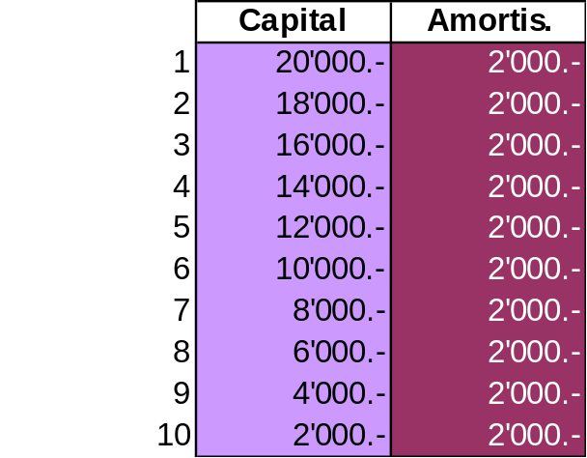
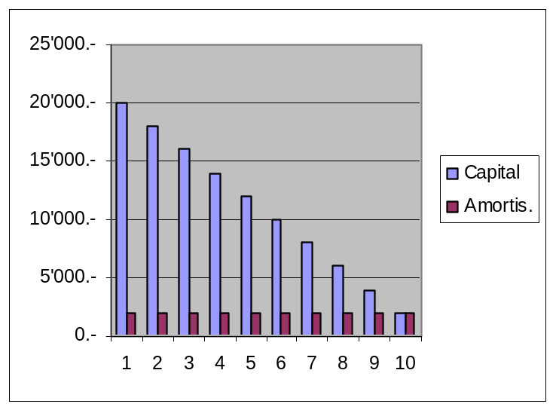
Amortissement constant
ou linéaire

Slide 33
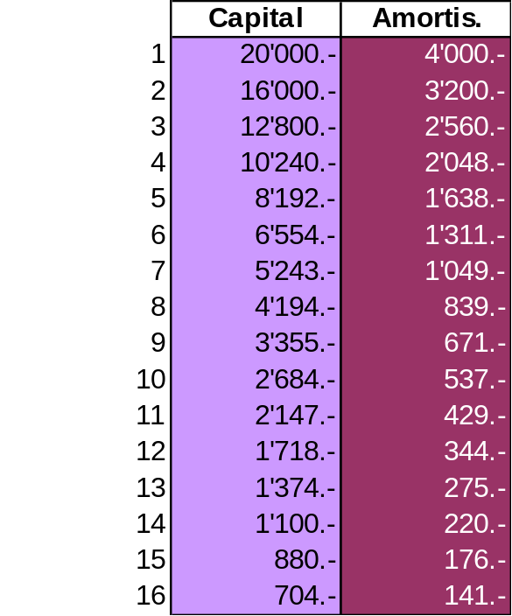
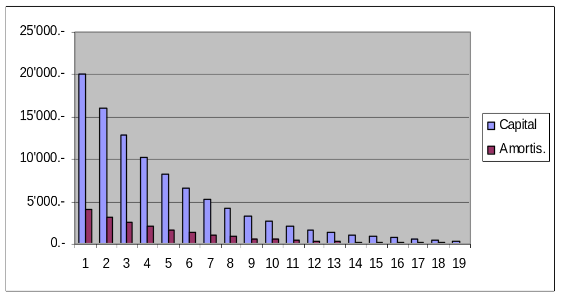
Amortissement constant
ou linéaire
Amortissement
décroissant
ou à taux fixe
(calculé sur la valeur résiduelle)
Théoriquement le bien
ne sera jamais amorti à
100% ! Le dernier amortis.
sera donc égal à la
valeur résiduelle.
2147.-
2147.-

Slide 34
Directe ?
Indirecte ?

Slide 35
Exemple :
Amortir le camion de 20%.
Sa valeur comptable était de fr. 30 ’000.-.

Slide 36
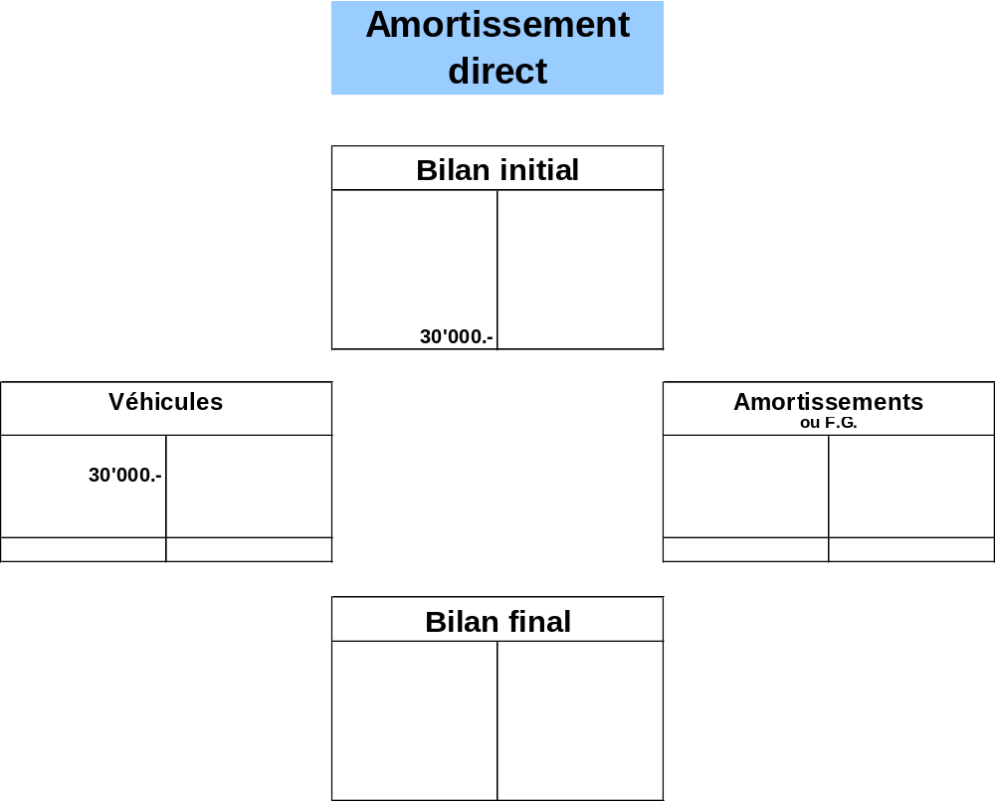

Slide 37
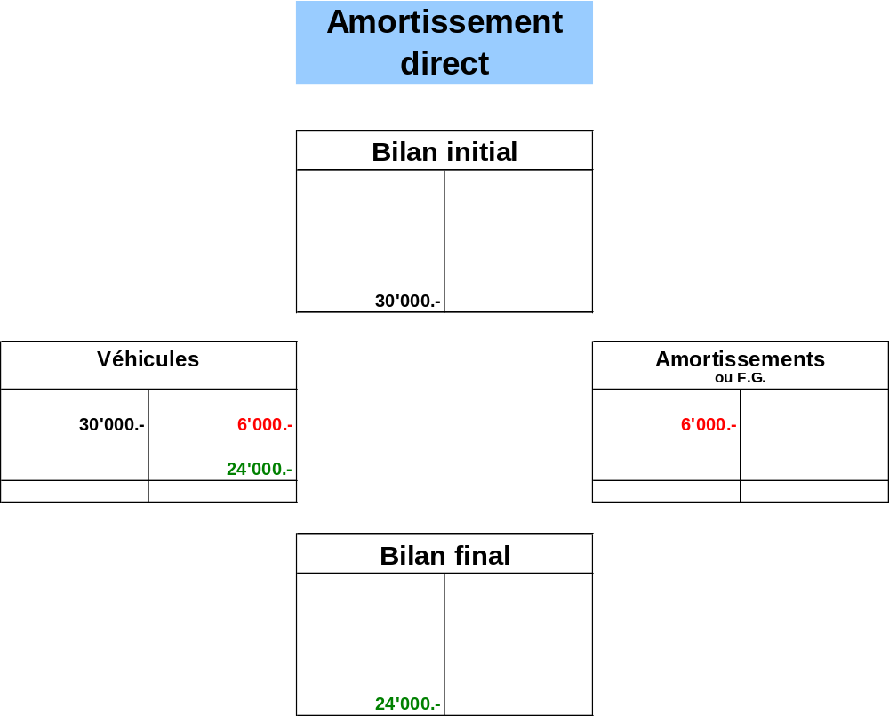
La valeur du camion diminue

Slide 38
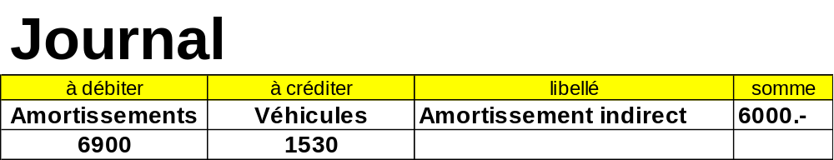
Une charge supplémentaire
Moins-value d’un actif

Slide 39
Passif +
Actif -
Ancienne méthode
I n d i r e c t
Nouvelle méthode

Slide 40
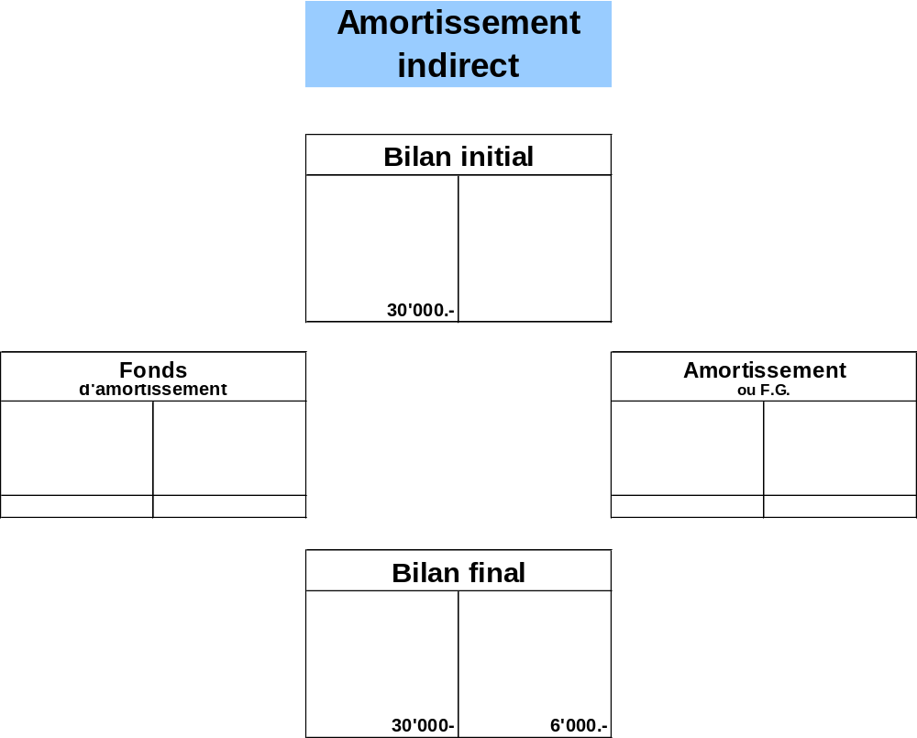

Slide 41
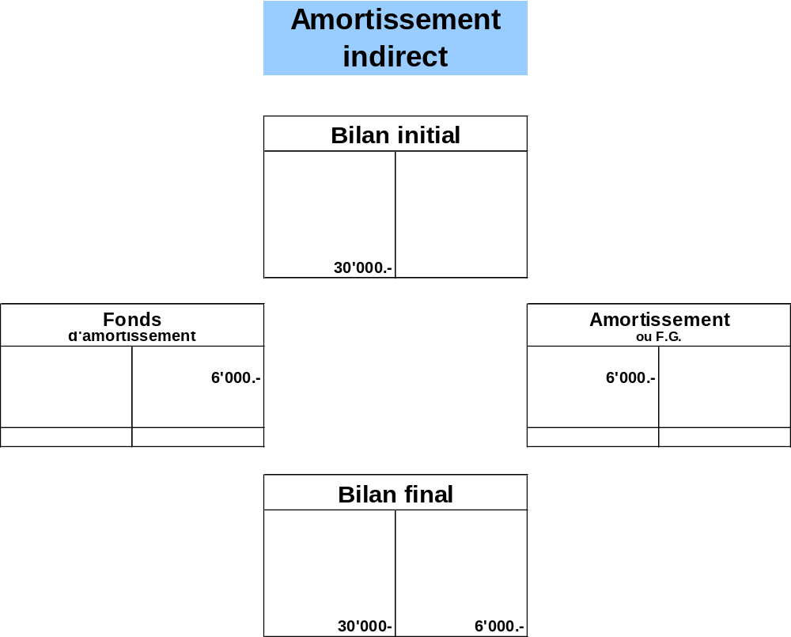

Slide 42
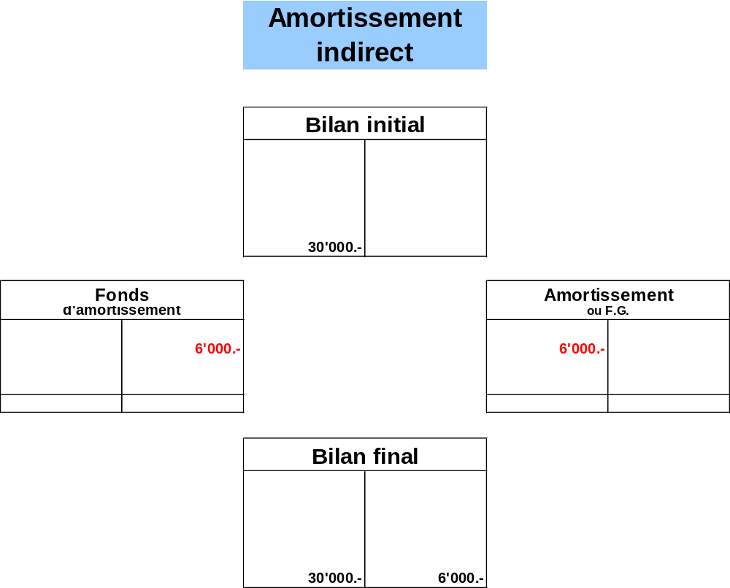

Création d'un passif
(ancienne méthode !)

Slide 44
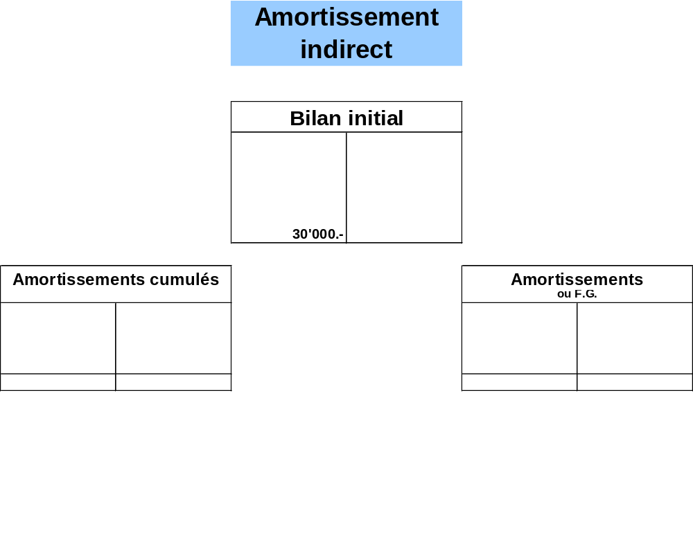
Nouvelle méthode …
6900
1539

Slide 45
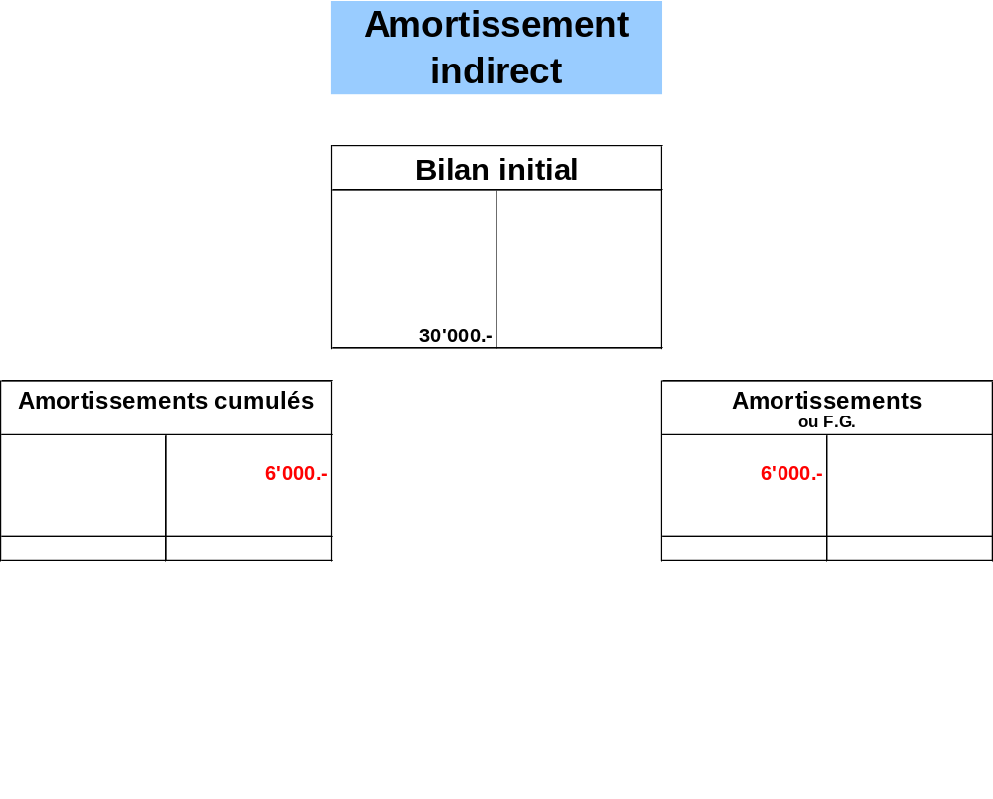
Nouvelle méthode …
6900
1539

Slide 46
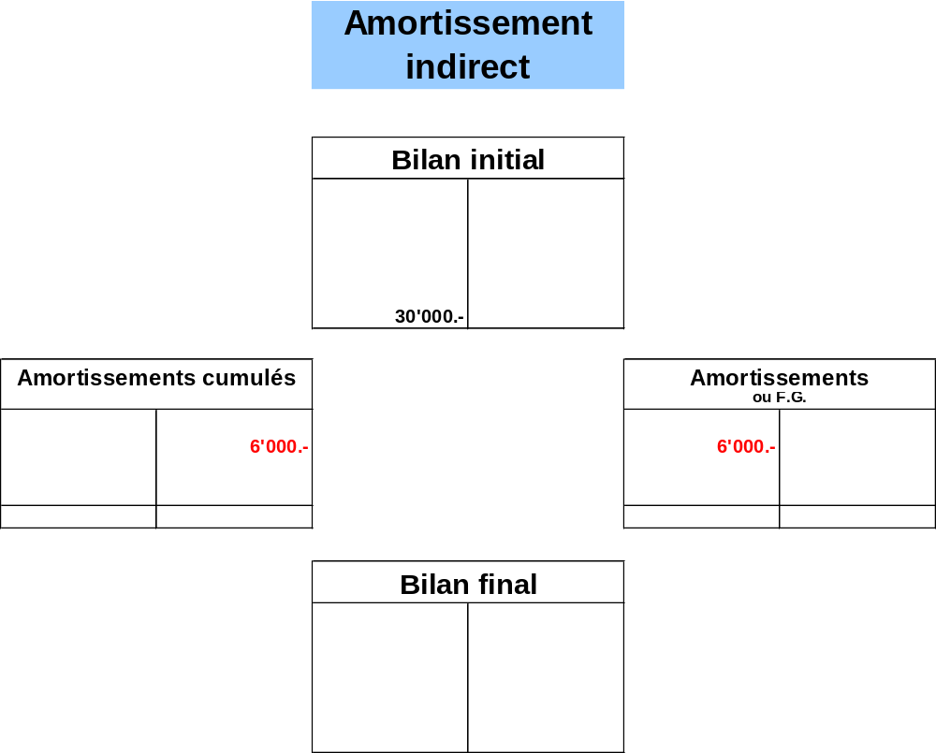
Nouvelle méthode …
6900
1539
Création d'un actif négatif !
30’000.-
- 6’000.-

Slide 47

Une charge supplémentaire
Moins-value cumulée dans un compte ad hoc

Slide 48
Plan comptable USAM
1500 Machines
1509 Amortissements cumulés sur machines
1510 Mobilier
1519 Amortissements cumulés sur mobilier
1520 Machines
1529 Amortissements cumulés sur machines
1530 Véhicules
1539 Amortissements cumulés sur véhicules
…….
1600 Immeubles
1609 Amortissements cumulés sur immeubles

Slide 49
Quelques taux d’amortissement
admis par le fisc
Bâtiments commerciaux 4 %
Mobilier 25 %
Machines destinées à la production 30 %
Véhicules 40%
Machines de bureau 40 %
Vaisselle et linge (hôtel / restaurant) 45 %
N.B. Calcul sur valeur résiduelle
Source : VD - Instructions complémentaires pour indépendants

Slide 50

Vente d’un bien amorti indirectement

Slide 51
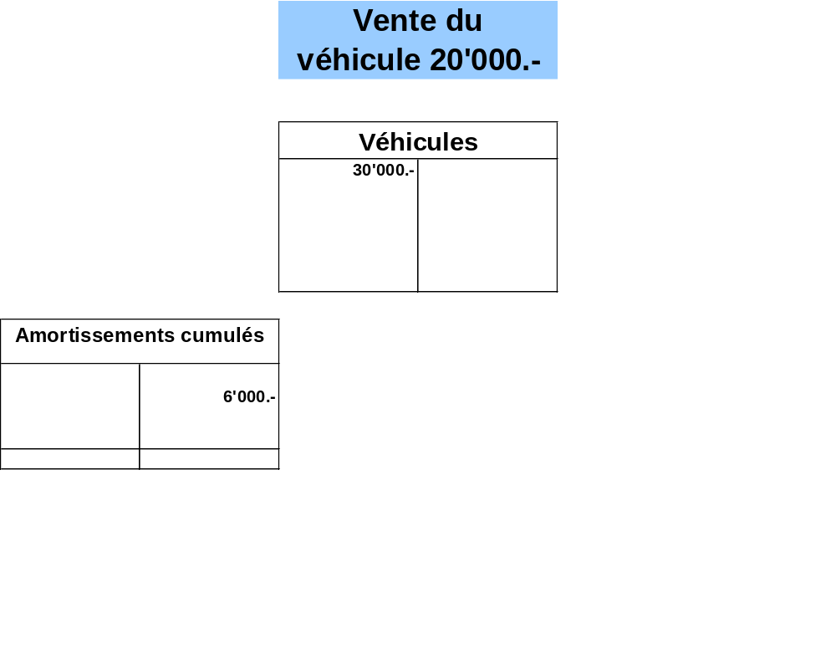

Slide 52
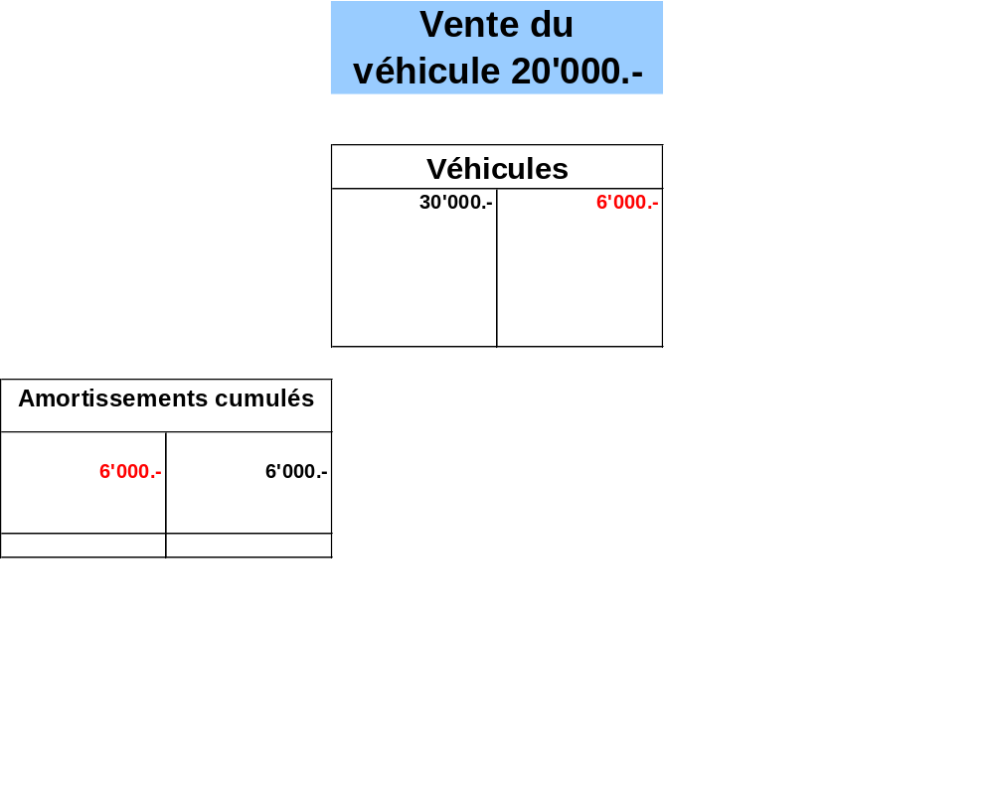

Slide 53
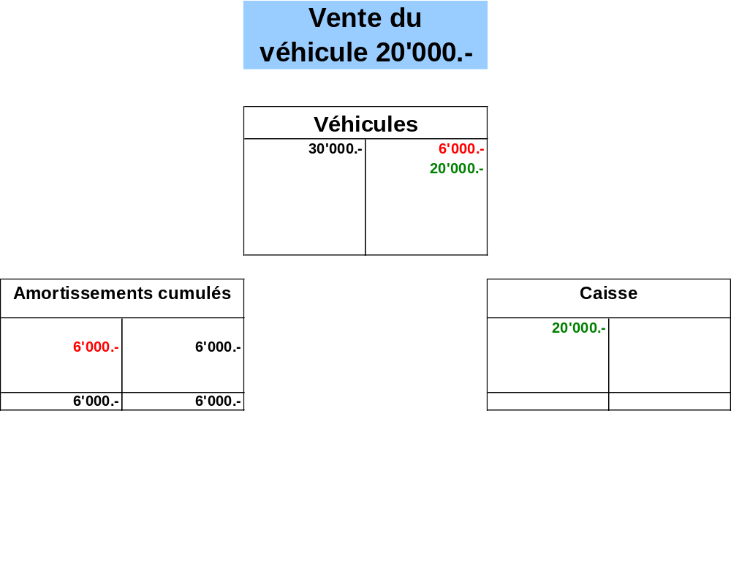

Slide 54
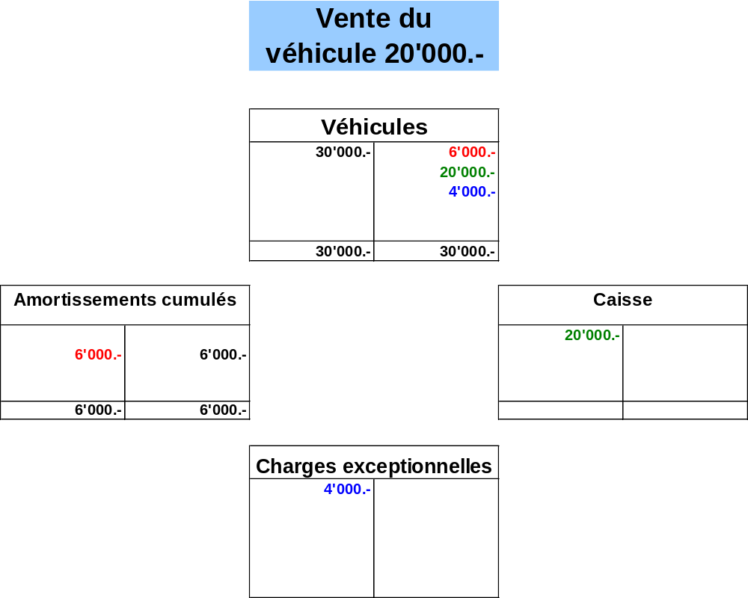

Slide 55
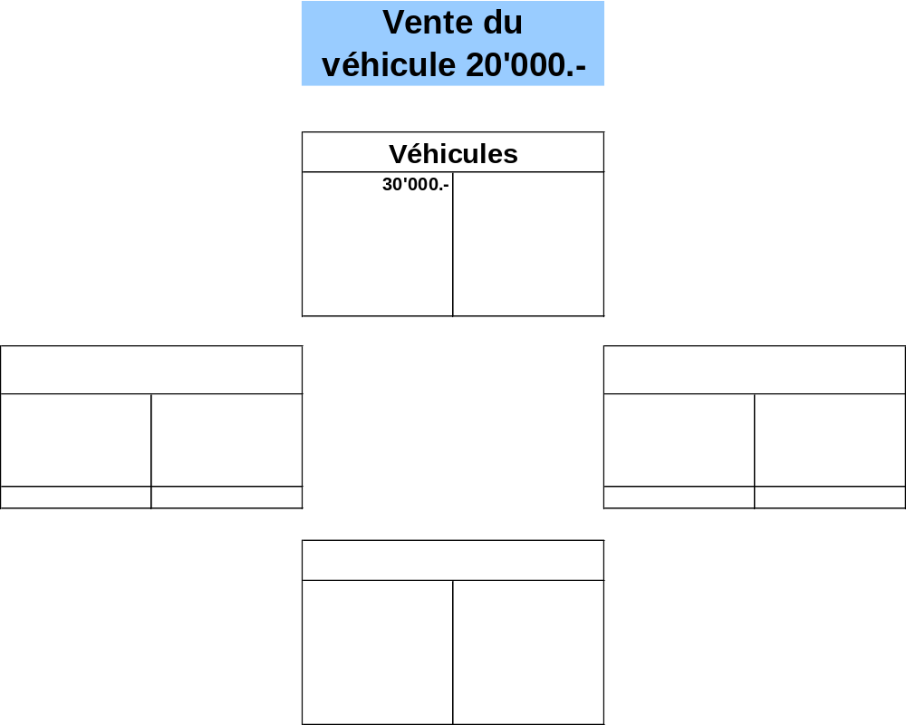

Slide 56
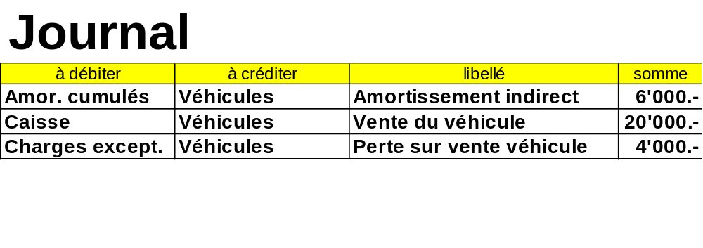

Slide 57
Ajustement des comptes du Bilan
Règle :
Les comptes d’actif ou de passif sont corrigés par des comptes de gestion (Charges ou produits).

Slide 58
c) Les provisions

Slide 59
Les provisions servent à couvrir :
- des charges et des pertes qui, à la date du Bilan, sont connues quant à leur origine, mais pas quant à leur importance (débiteurs douteux);
- des engagements existant déjà à la date du Bilan, mais dont le montant et l’échéance ne peuvent être déterminés avec précision, ou dont l’existence est incertaine (provision pour risques divers: procès, garantie accordée aux clients, etc.)

Slide 60
Les autorités fiscales admettent, sans justification, les provisions suivantes :
Débiteurs domiciliés en Suisse
(créances en CHF) 5 %
Débiteurs domiciliés à l’étranger
(créances en CHF) 10%
Débiteurs domiciliés à l’étranger
(créances en monnaies étrangères 15 %
Source : Guide WEKA

Slide 61
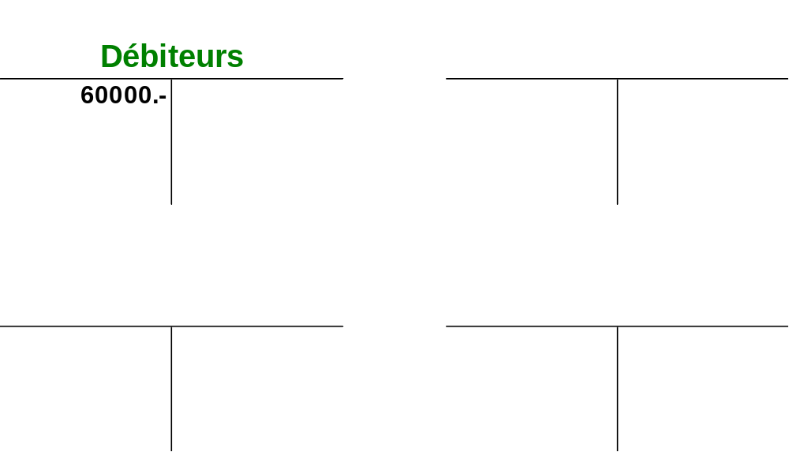
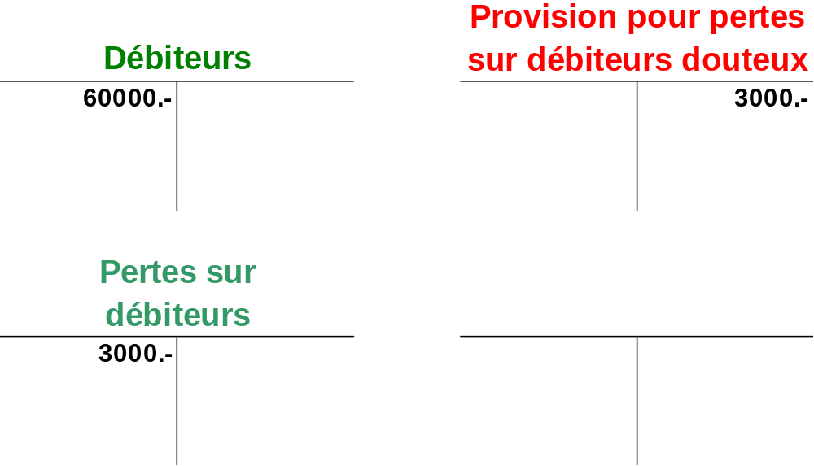
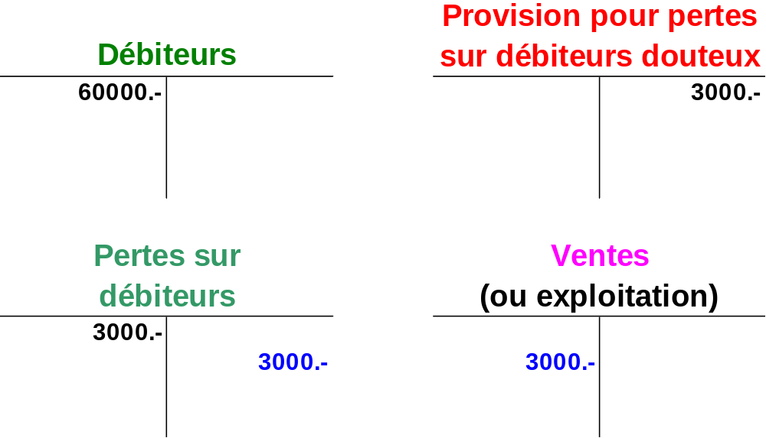
Exemple :
Création d’une provision de 5% pour débiteurs douteux
Le compte Débiteurs est appelé « Créances Clients » dans certains ouvrages
Le compte P₃D₂ est aussi appelé « Ducroire »
virement
de clôture
création de la provision

Slide 62
Fin de la première partie

Slide 63
2
Ajustement des comptes de gestion

Slide 64
Rendre juste les
comptes de gestion
Il s’agit de faire supporter au bon exercice les charges ou les produits à cheval sur deux périodes comptables successives.

Slide 65

Exemple :
Le 5 décembre nous payons fr. 3’000.- pour la cotisation Rotary de l’année prochaine.

Slide 66

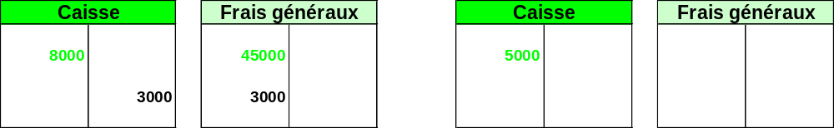
Décembre
Janvier
3000
3000
3000
3000
3000
3000
3000
3000
3000
3000
3000
3000
Le but : faire passer ces 3'000.- sur l'exercice suivant…
3000
3000
3000
3000
3000
3000
3000
3000
3000
3000
3000

Slide 67
Décembre
Janvier
3000
Le but : faire passer ces 3'000.- sur l'exercice suivant…

Slide 68
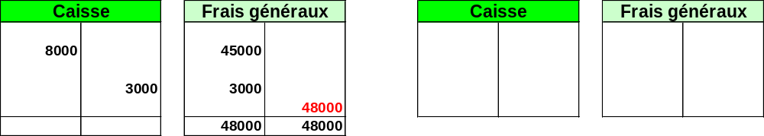
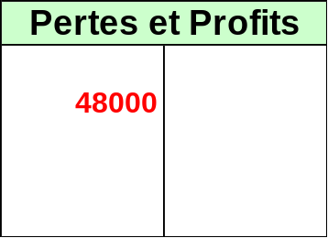
Décembre
Janvier
Clôture normale …
Les comptes de gestion disparaissent à la clôture !

Slide 69


Trouvez une solution pour passer l'information sur l'année comptable suivante !

Slide 70
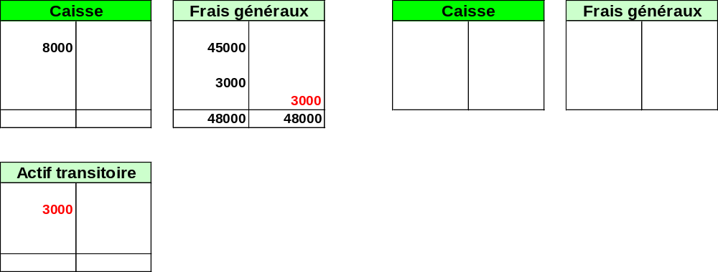

Décembre
Janvier

Slide 71
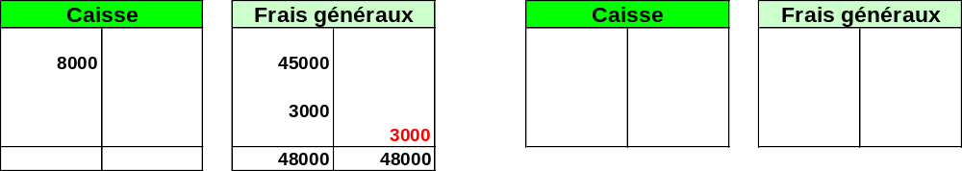
Décembre
Janvier
B I L A N

Slide 72
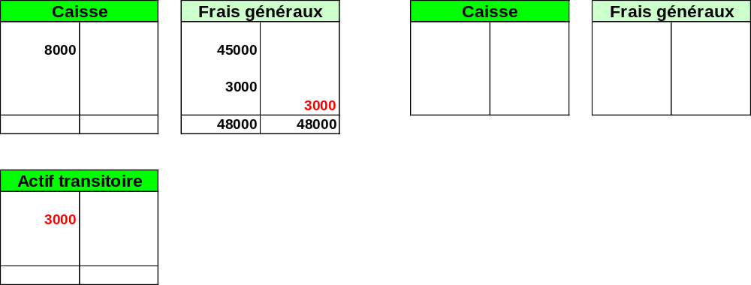
Décembre
Janvier

Slide 73
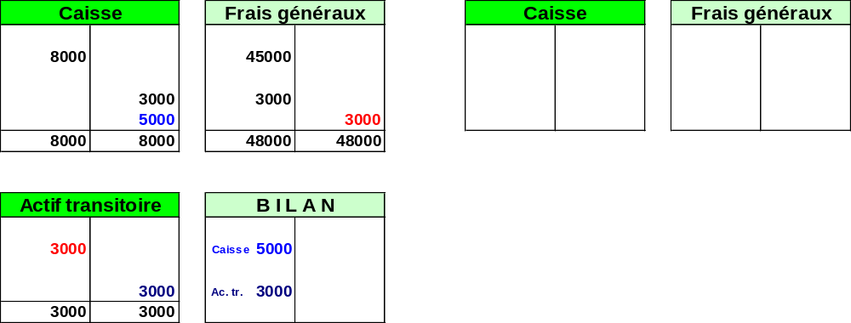
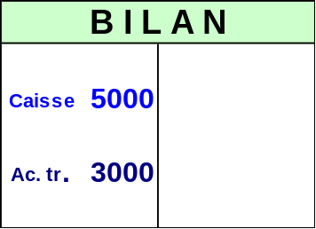
Décembre
Janvier

Slide 74
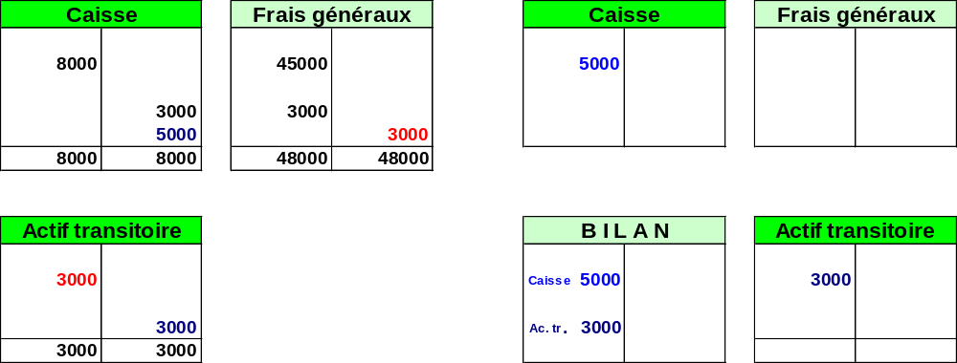
Décembre
Janvier
La solution :
Utiliser le Bilan pour faire transiter l'information

Slide 75
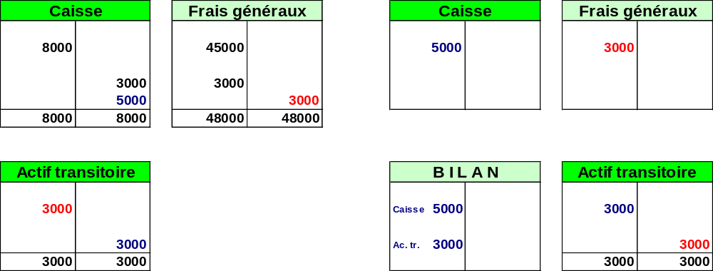
Décembre
Janvier

Slide 76

Décembre
Janvier
En résumé
1
3
2
1. A la date de l’opération; enregistrement normal
2. A la clôture; correction par création d’un transitoire
3. A l’ouverture; extourne du transitoire

Slide 77
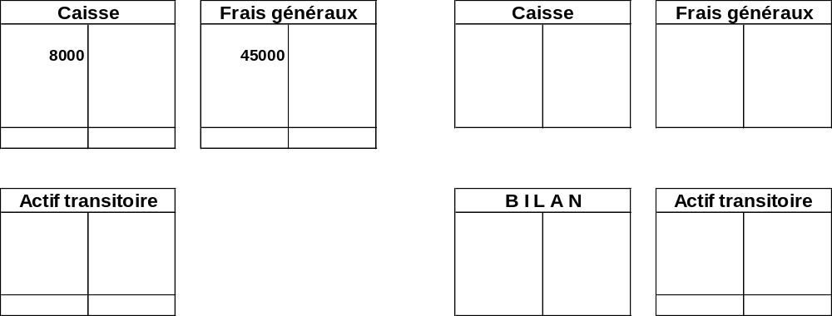
Décembre
Janvier
En résumé
1. A la date de l’opération; enregistrement normal
2. A la clôture; correction par création d’un transitoire
3. A l’ouverture; extourne du transitoire

Slide 78
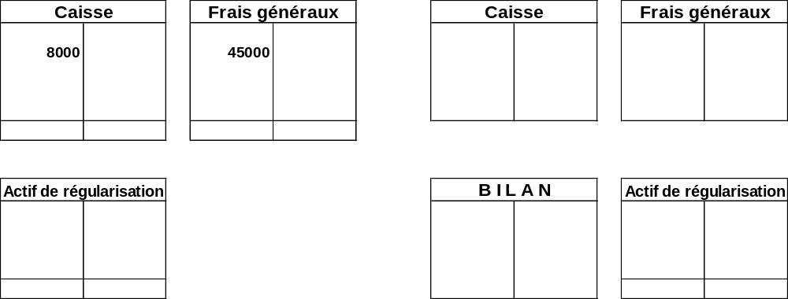
Décembre
Janvier
En résumé
1. A la date de l’opération; enregistrement normal
2. A la clôture; correction par création d’un transitoire
3. A l’ouverture; extourne du transitoire

Slide 79


Quels comptes transitoires
faut-il créer ?

Slide 80
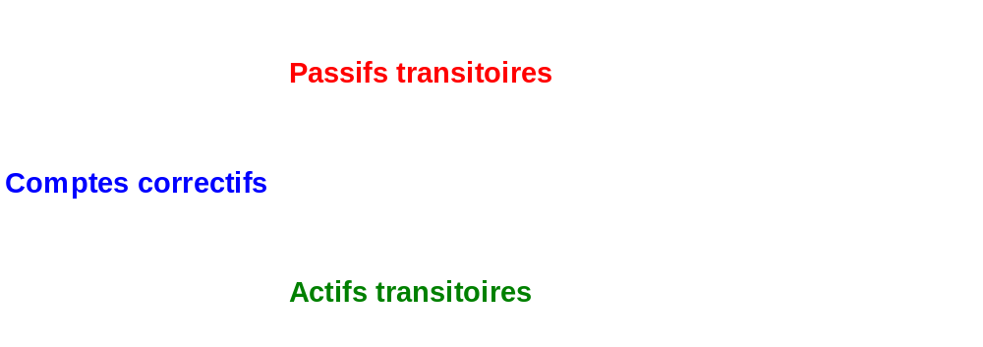
Quels comptes transitoires
faut-il créer ?
Terminologie
Jeu d'enfant
Ancienne
Calderara
PME
Schumacher et Vivre l’entreprise
EPC

Slide 81
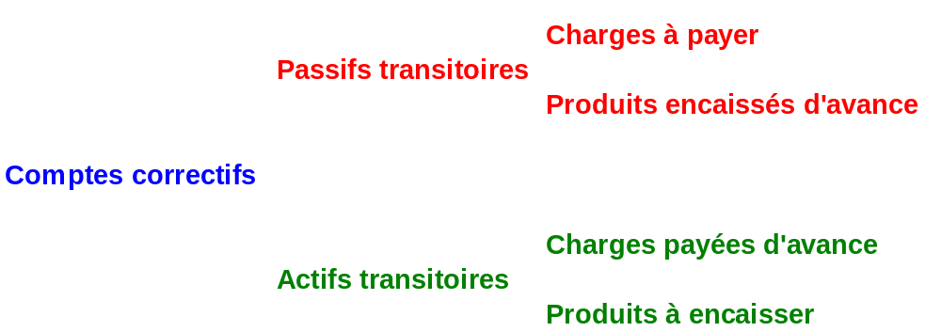
Quels comptes transitoires
faut-il créer ?

Slide 82
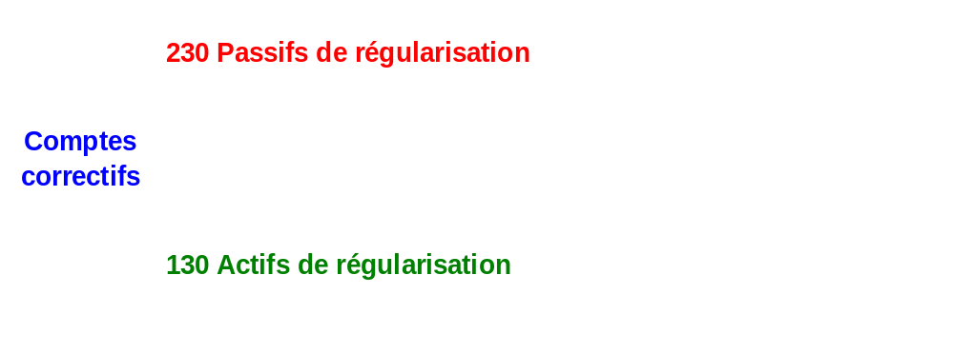
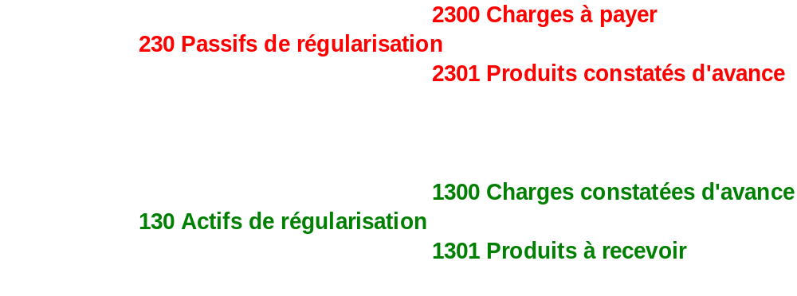
Comptes selon
Sterchi

Slide 83
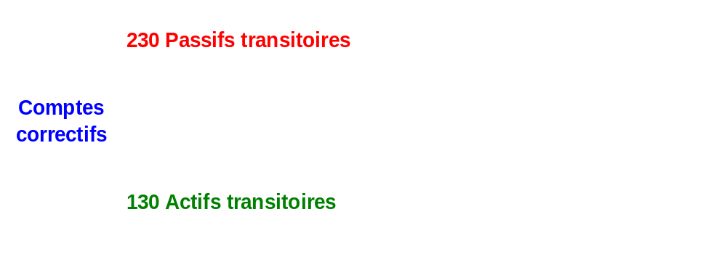

Comptes selon
Schumacher et Vivre l’entreprise

Slide 84
Ajustement des comptes de gestion
Règle :
Les comptes de charges et de produits sont corrigés par des comptes du Bilan.

Slide 85
4 cas
pour bien comprendre les opérations de correction des comptes de gestion
Version PME >>

Slide 86







Charge payée d’avance
Payé un abonnement d’entretien pour
décembre, janvier, février - fr. 300.-.
1
2000 2001

Slide 87





Charge à payer
Intérêt couru sur un prêt à trois mois consenti fin octobre.
Taux 10% - Prêt 60’000.-
2
2000 2001

Slide 88





Produit encaissé d’avance
Un locataire paie son loyer pour janvier et février
fr. 4’800.-
3
2000 2001

Slide 89




Produit à encaisser
Un fournisseur nous doit une ristourne de fr. 15’000.-.
Les 3/5 concernent cette année.
4
2000 2001

Slide 90


Dernier conseil :
N’oubliez pas d’extourner vos
transitoires à l’ouverture !

Slide 91
4 cas
pour bien comprendre les opérations de correction des comptes de gestion
<< Version EPCL

Slide 92



Charge constatée d’avance
Payé un abonnement d’entretien pour
décembre, janvier, février - fr. 300.-.
1
2000 2001

Slide 93
Charge à payer
Intérêt couru sur un prêt à trois mois consenti fin octobre.
Taux 10% - Prêt 60’000.-
2
2000 2001

Slide 94



Produit constaté d’avance
Un locataire paie son loyer pour janvier et février
fr. 4’800.-
3
2000 2001

Slide 95
Produit à recevoir
Un fournisseur nous doit une ristourne de fr. 15’000.-.
Les 3/5 concernent cette année.
4
2000 2001

Slide 96
Dernier conseil :
N’oubliez pas d’extourner vos
transitoires à l’ouverture !

Slide 97
L’extourne
Exemple :
15 novembre : Achat de mazout pour CHF 20'000.-.
Les ¾ concernent l'exercice suivant.

Slide 98


15.11.03 Achat de mazout CHF 20’000.-
2003

Slide 99


15.11.03 Achat de mazout CHF 20’000.-
31.12.03 Stock mazout CHF 15’000.-
2003
Charge payée d’avance

Slide 100


15.11.03 Achat de mazout CHF 20’000.-
31.12.03 Stock mazout CHF 15’000.-
31.12.03 Clôture des comptes
2003

Slide 101
15.11.03 Achat de mazout CHF 20’000.-
31.12.03 Stock mazout CHF 15’000.-
31.12.03 Clôture des comptes
2003

Slide 102

15.11.03 Achat de mazout CHF 20’000.-
01.01.04 Ouverture des comptes
31.12.03 Stock mazout CHF 15’000.-
31.12.03 Clôture des comptes
2003
2004

Slide 103

15.11.03 Achat de mazout CHF 20’000.-
01.01.04 Ouverture des comptes
31.12.03 Stock mazout CHF 15’000.-
31.12.03 Clôture des comptes
2003
2004

Slide 104


15.11.03 Achat de mazout CHF 20’000.-
01.01.04 Ouverture des comptes
31.12.03 Stock mazout CHF 15’000.-
01.01.04 Extourne des transitoires
31.12.03 Clôture des comptes
2003
2004

Slide 105
Résumé
Les comptes transitoires sont ouverts en fin d’exercice.
Au début de l’exercice suivant, les comptes transitoires
sont extournés.
Les comptes transitoires ont toujours pour contre-écritures
un compte de gestion (charges ou produits).
Les charges payées d’avance et les produits à recevoir sont
des Actifs transitoires.
Les charges à payer et les produits reçus d’avance sont
des Passifs transitoires.

Slide 106
Introduction
1) Ajustement des comptes du Bilan
a) Les inventaires
b) Les amortissements
Financier ou comptable ?
Constant ou décroissant ?
Direct ou indirect ?
Vente d’un bien amorti
c) Les provisions
2) Ajustement des comptes de Gestion
a) Le problème
b) La solution
c) Quatre cas (version PME – version EPCL)
d) L'extourne
F i n
Version pour Office 2003
© Yvan Péguiron - Ajustements – 02.00 /10.03

